Slide 1
Unity
A cura dell’Ing Buttolo Marco

Slide 2
Cosa è unity
Unity è un framework per lo sviluppo di videogiochi. La prima data di rilascio risale all’ormai lontano 2005.
Ci sono due versioni di Unity:
  Versione FREE
  versione PROFESSIONAL

Slide 3
Pannelli di base unity
L’interfaccia Unity è composta da 6 pannelli:
  Hierarchy
  Game
  Console
  Inspector
  Scene
  Project

Slide 4
La scena ed i gameObject
Scena -> contenitore di oggetti
Ogni oggetto presente in una scena si chiama GameObject.
Per poter lavorare con i GameObject (interagire con essi) si utilizzano gli script. In Unity si possono usare tre differenti linguaggi per creare degli script:
  C#
  Javascript
  Boo

Slide 5
Gli script
Ogni script è associato ad un GameObject. La classe dello script è derivata dalla classe MonoBehaviour.
Si ricordi che Mono è un framework per poter lavorare con il .NET in ambiente Linux.

Slide 6
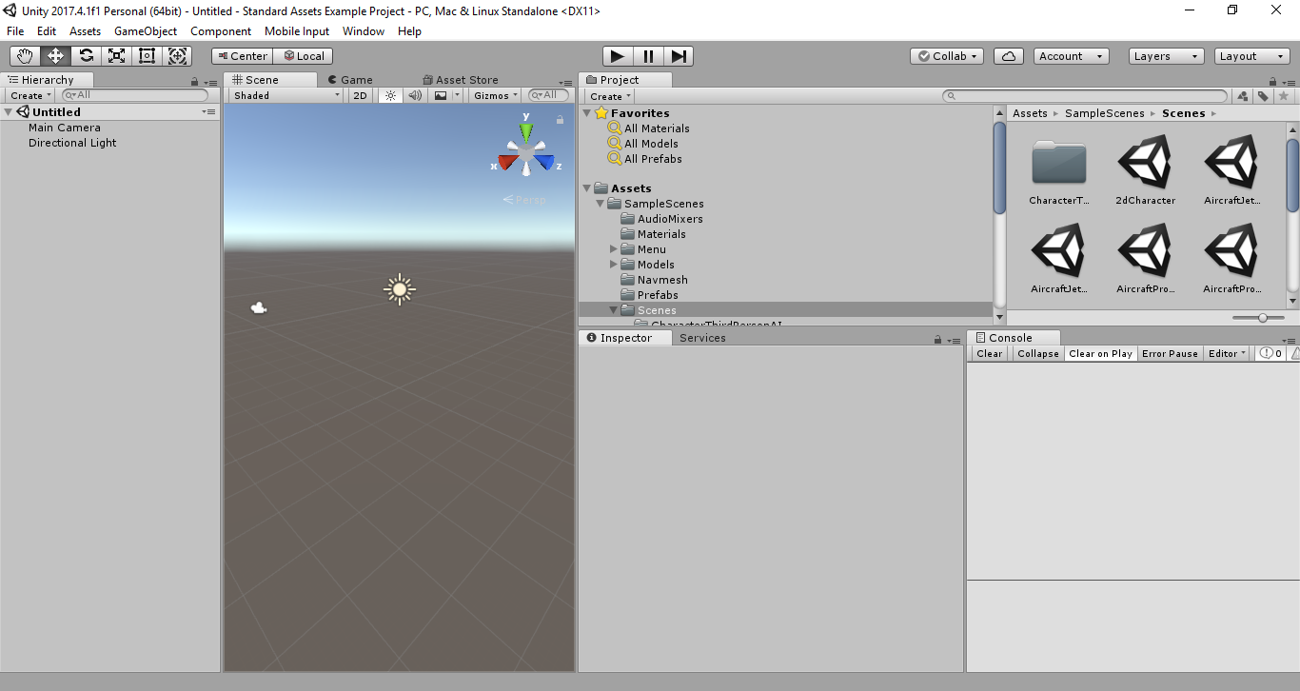
Interfaccia ambiente Unity

Slide 7
GESTIONE DELLA FISICA IN UNITY
Lo scopo di un Physics Engine è quello di permettere agli oggetti che sono presenti nella scena di comportarsi come se fossero nel mondo reale, Il motore fisico ad esempio gestisce automaticamente la gravità, l'urto tra oggetti, l'applicazione di forze eccetera…
Attaccare un Rigidbody come componente ad un GameObject indica al motore di fisica che il medesimo deve essere soggetto alle leggi fisiche applicate da Unity, e che quindi sarà soggetto a urti, frizioni, gravità e forze in generale.
Implicitamente Unity considera statici tutti quei corpi che hanno un collider, ma non hanno un rigidbody.
Per Unity quindi un corpo statico è un corpo che non verrà mai mosso, ruotato o scalato durante il runtime.

Slide 8
Gestione luci in Unity

